Slide 1


TIẾT 2

Slide 2



ÂM NHẠC
KHỞI ĐỘNG

Slide 3




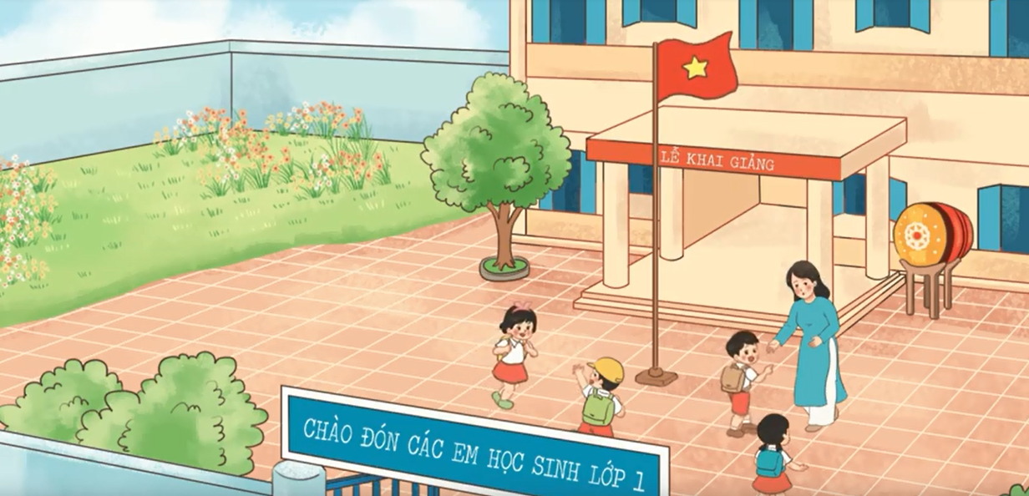



Bức tranh làm các em liên tưởng đến nội dung bài hát nào?
Lớp Một thân yêu

Slide 4


Ôn tập bài hát
LỚP MỘT THÂN YÊU
Bùi Anh Tôn

Slide 5


Slide 6



HÁT KẾT HỢP
VẬN ĐỘNG CƠ THỂ

Slide 7
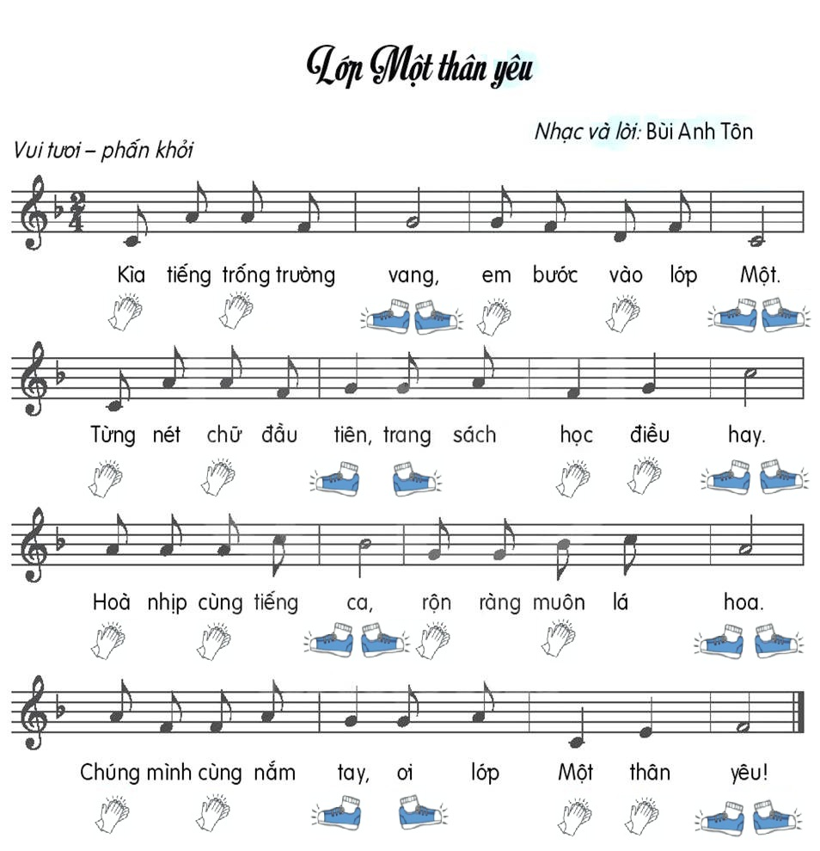

Slide 8
HÁT KẾT HỢP
VẬN ĐỘNG MINH HỌA

Slide 9
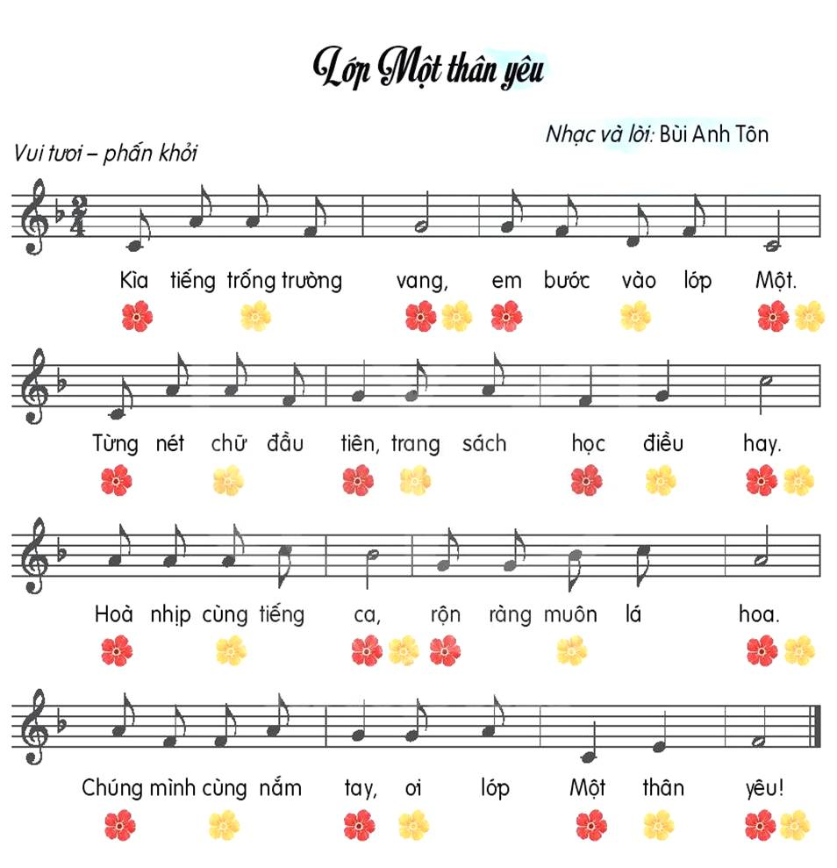
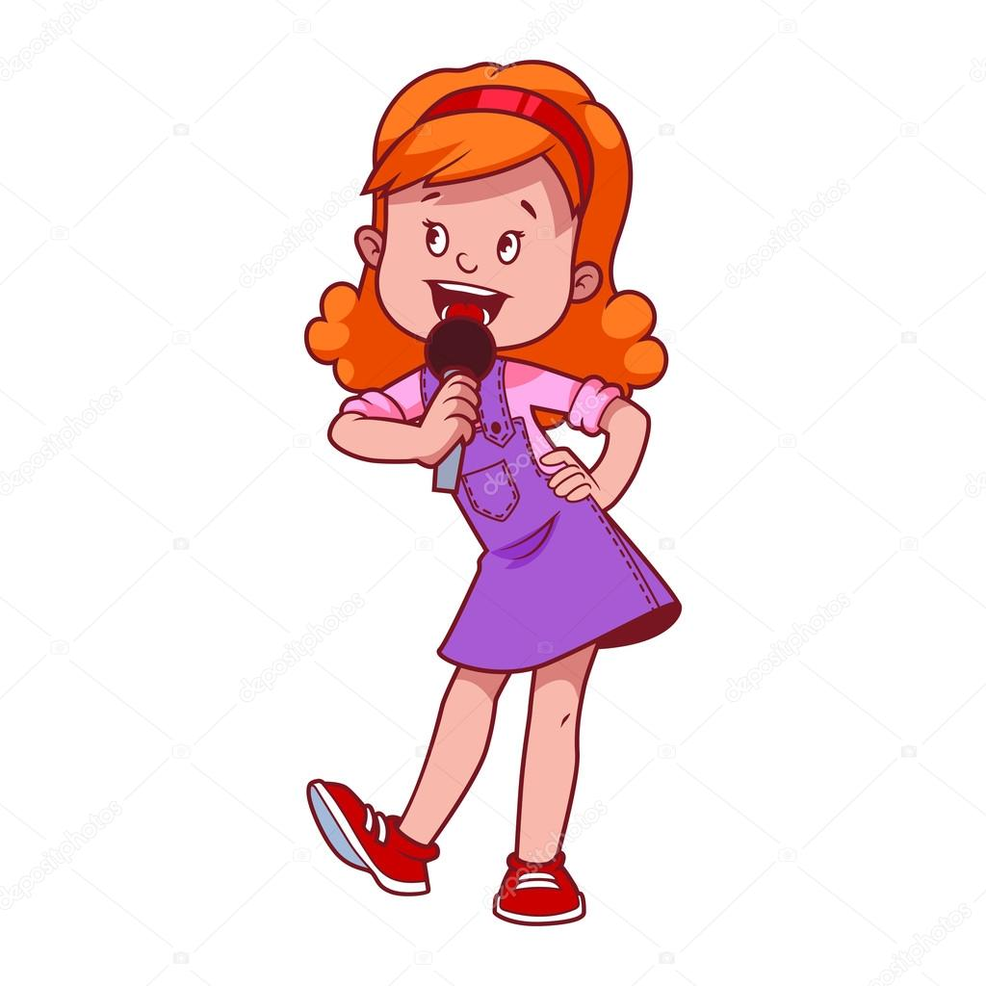

Slide 10
Ôn tập bài hát
LỚP MỘT THÂN YÊU
Bùi Anh Tôn

Slide 11
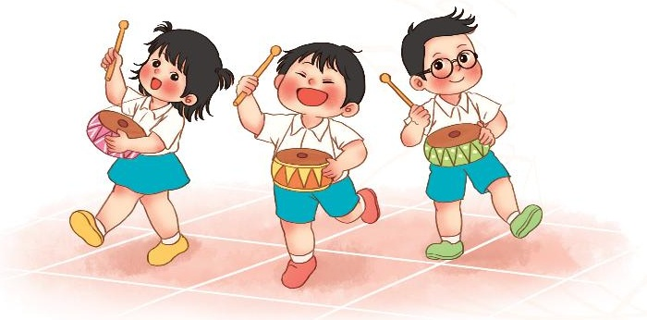

Slide 12
Đọc nhạc
BAN NHẠC ĐÔ – RÊ - MI

Slide 13
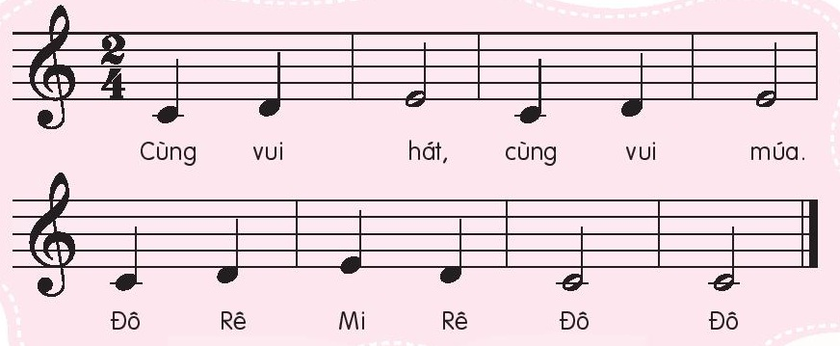
BAN NHẠC ĐÔ-RÊ-MI

Slide 14

BAN NHẠC ĐÔ-RÊ-MI
ĐỌC TỪNG CÂU
CÂU 1

Slide 15
BAN NHẠC ĐÔ-RÊ-MI
ĐỌC TỪNG CÂU
CÂU 2

Slide 16
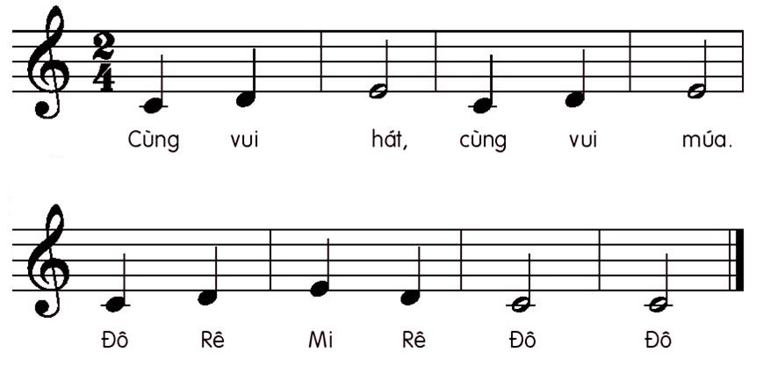

ĐỌC CẢ BÀI

Slide 17

BAN NHẠC ĐÔ-RÊ-MI
ĐỌC NHẠC
THEO KÍ HIỆU BÀN TAY

Slide 18
BAN NHẠC ĐÔ - RÊ - MI

Slide 19
ĐỌC NHẠC VỚI NHẠC ĐỆM
KẾT HỢP GÕ ĐỆM

Slide 20
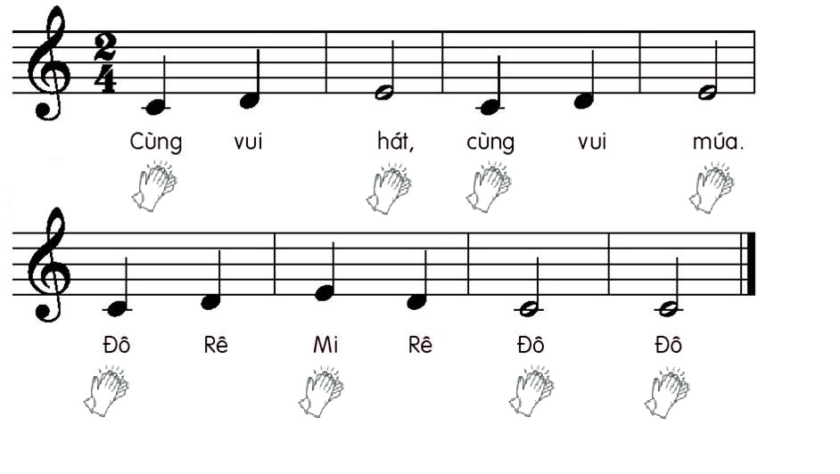
BAN NHẠC ĐÔ-RÊ-MI

Slide 21
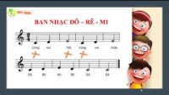

Slide 22

Tiết 2
Ôn tập bài hát
LỚP MỘT THÂN YÊU
Bùi Anh Tôn
Đọc nhạc:
BAN NHẠC ĐÔ – RÊ - MI

